Slide 1


재외동포를 위한 한국어(영어권)
6-2
재미한국학교협의회 (NAKS)
The National Association for Korean Schools

Slide 2
Unit 06
위대한 발명
단어 학습 링크
https://quizlet.com/class/14390278/
재미한국학교협의회 (NAKS)
The National Association for Korean Schools

Slide 3

인류가 만들어 온 발명품들이에요.
이 물건들의 이름을 다 알아요?
이 중에서 가장 위대한 발명품은 무엇이라고 생각해요?
앞으로 발명되었으면 하는 물건은 무엇인가요?
재미한국학교협의회 (NAKS)
The National Association for Korean Schools

Slide 4
6과에서는 위대한 발명품과 발명품이 우리 인간에게 준 영향에 대해 이야기할 거예요.
학습 목표
학습 내용
위대한 발명품에 대해 이야기할 수 있다.
발명품의 효용에 대해 설명할 수 있다.
주제: 발명품
어휘: 발명
문법: 1. 덕분에
2. –는 데에
문화: 한국의 발명품
재미한국학교협의회 (NAKS)
The National Association for Korean Schools

Slide 5

위대한 발명품
교과서 56쪽
종이 | 글자 | 나사 | 도르래
도자기 | 바퀴 | 전기 | 전구
각각의 발명품들이 어떻게 쓰이고 있나요?
우리 생활에 가장 유용한 것은 무엇이라고 생각하나요?
물건을 쉽게 옮기는 데에 필요한 발명품은 무엇일까요?
글자가 발명되어 우리 생활에 어떤 변화를 주었나요?
재미한국학교협의회 (NAKS)
The National Association for Korean Schools

Slide 6


©cleanpng.com
도르래
선생님의 어휘 노트
바퀴에 홈을 파고 줄을 걸어서 돌려 물건을 움직이는 장치로 두레박, 기중기 따위에 이용된다. 인류는 도르래를 발명하여 무거운 물건을 들어 올리는 데에 큰 도움을 얻게 되었다.
https://www.youtube.com/watch?v=LiBcur1aqcg
재미한국학교협의회 (NAKS)
The National Association for Korean Schools

Slide 7
발명과 발견
교과서 57쪽
아이디어가 떠오르다 |  | 발명하다 |  | 발견하다
개발하다 | 연구하다 |  | 탐구하다 |  | 실험하다
발명은 ‘처음으로 무언가를 만들어 내는 것’이고 발견은 ‘원래 있던 것을 새로이 찾아 내는 것’이에요.
연구와 탐구는 ‘깊이 파고들어 알아봄’이라는 뜻으로 비슷하게 써요.
재미한국학교협의회 (NAKS)
The National Association for Korean Schools

Slide 8
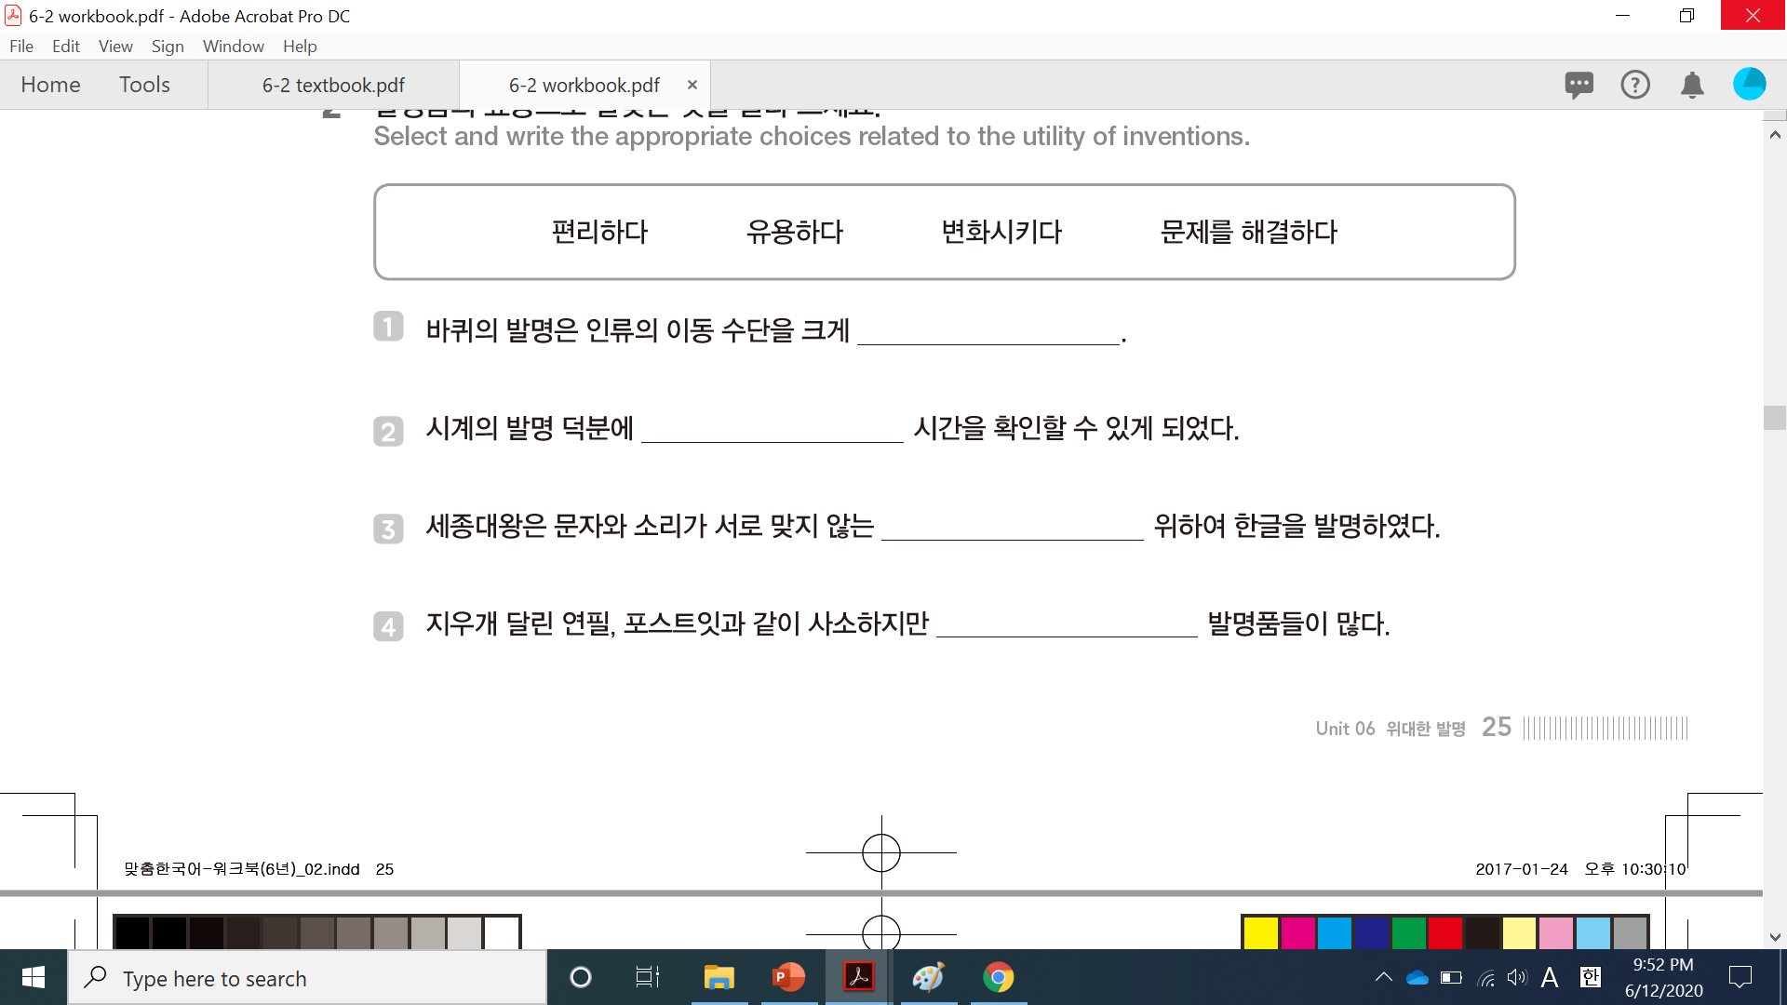
발명품의 효용
교과서 57쪽
편하다 | 편리하다 | 간편하다 | 유용하다 |  | 빠르다
좋아지다 | 개선되다 | 변화시키다 |  | 문제를 해결하다
변화시켰다
워크북 25쪽
편리하게
문제를 해결하기
유용한
재미한국학교협의회 (NAKS)
The National Association for Korean Schools

Slide 9


교과서 58쪽
여기는 방송국인데 주방 분위기로 꾸며 놓았죠? 불 위에 냄비를 올려 놓았어요.
방송 프로그램에서 발명가를 초대해서 새로 발명한 종이 냄비를 앞에 놓고 나누는 대화를 들어 볼 거예요. 잘 들어 보세요.
이 발명가가 종이 냄비를 만들게 된 이유는 뭐예요?
Audio
14
종이 냄비의 좋은 점이 무엇인가요?
2명씩
읽기
어떻게 해서 종이 냄비가 불에 타지 않나요?
재미한국학교협의회 (NAKS)
The National Association for Korean Schools

Slide 10

오늘의 문법 1 덕분에
선생님: 처음에 한국말을 누구한테서 배웠어요?
로라: 저는 할머니한테서 배웠어요.
선생님: 그래요? 할머니한테서 한국말을 배워서 할머니가 고맙지요? 할머니 덕분에 한국말을 배우기 시작했군요.
©naver.com
우리들은 모두 다른 사람들 덕분에 이렇게 한국어를 잘하게 됐어요.
재미한국학교협의회 (NAKS)
The National Association for Korean Schools

Slide 11
문장 만들기
오늘의 문법 1 덕분에
This expression is used to express that the preceding noun has contributed to positive
content.
이 기계 덕분에 계산이 훨씬 빨라졌습니다.
끊임없이 노력하는 발명가들 덕분에 우리의 생활이 편리해지고 있습니다.
전기 덕분에 밤에도 밝은 빛 아래에서 생활할 수 있게 되었습니다.
교과서 59쪽 연습 문제 2
재미한국학교협의회 (NAKS)
The National Association for Korean Schools

Slide 12

오늘의 문법 2 –는 데에
선생님: 도르래는 위대한 발명품이에요. 어떤 일을 하는 데에 쓰는 물건인지 알아요?
조쉬: 도르래는 무거운 것을 들어 올리는 데에 사용하는 물건이에요.
©kr.123rf.com
도르래 덕분에 물을 길어 올리는 데에 큰 힘이 들지 않았겠군요.
재미한국학교협의회 (NAKS)
The National Association for Korean Schools

Slide 13
오늘의 문법 2 –는 데에
문장 만들기
This expression is attached to a verb stem and means ‘when doing something’. The
particle 에 is often omitted to eliminate sound redundancy.
이 냄비는 야외에서 요리하는 데에 사용하면 좋습니다.
이 기계는 물건을 들어 올리는 데에 사용합니다.
망원경은 아주 멀리 있는 사물을 보는 데에 사용합니다.
교과서 59쪽 연습 문제 1
재미한국학교협의회 (NAKS)
The National Association for Korean Schools

Slide 14
듣기 활동 전 새 단어 확인
교과서 61쪽
주머니 |  | 전자파 |  | 도대체
녹다 | 녹이다 |  | 빨아들이다 |  | 갈다
옷에 옷감을 덧대어 소지품을 넣도록 만든 부분
적외선, 가시광선, 자외선, X선 등
전혀 알지 못하거나 아주 궁금해서 물을 때
고체가 액체로 변하다
녹게 만들다
수분, 양분 등을 흡수하다
바꾸다
1. 전구를 갈다. (to change)
2. 밭을 갈다. (to plow)
3. 칼을 갈다. (to sharpen)
4. 이를 갈다. (to gnash)
‘갈다’의
여러 가지 뜻
재미한국학교협의회 (NAKS)
The National Association for Korean Schools

Slide 15
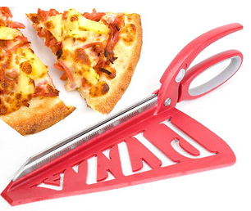
듣기 전 활동: 어디에 쓰는 물건일까요?
교과서 60쪽
이 물건은 무엇일까요?
©Alibaba.com
이와 같은 물건은 우리 생활에 어떤 도움을 줄 거라고 생각해요?
재미한국학교협의회 (NAKS)
The National Association for Korean Schools

Slide 16

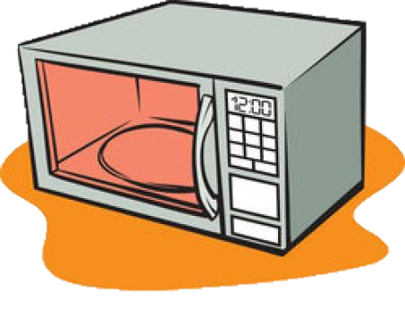
교과서 60쪽
발명품에 대해 두 학생이 나누는 대화를 들어 볼 거예요. 어떤 발명품일 것 같아요?
2. 발명품에 관한 대화 듣기
Audio
15
어떤 발명품에 대한 이야기예요?
©clipartart.com
주머니 속에 들어 있던 초콜릿은 무엇이 녹였어요?
연습 문제 2
재미한국학교협의회 (NAKS)
The National Association for Korean Schools

Slide 17
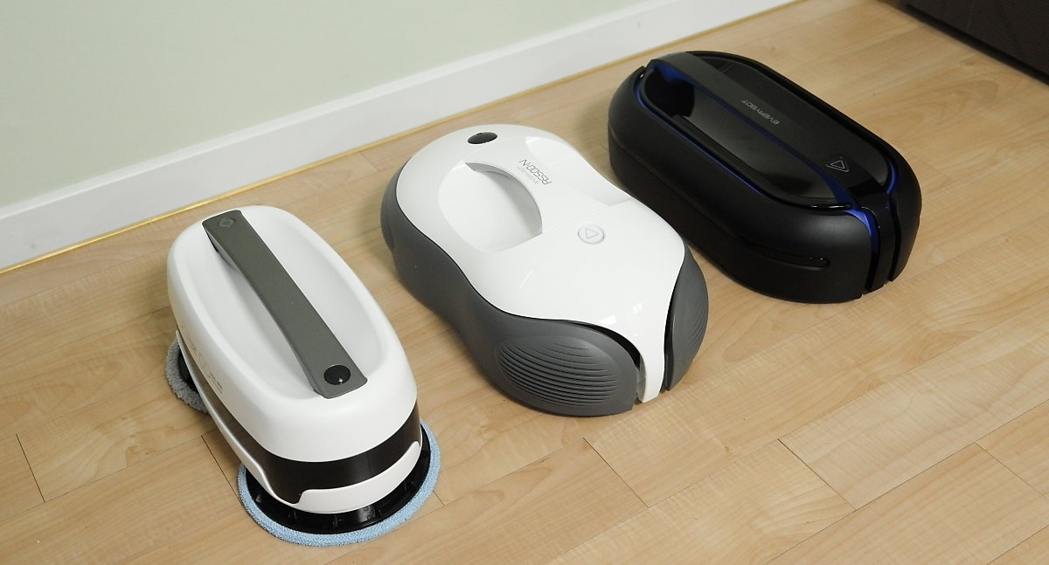
교과서 60쪽
주부들에게 유용한 발명품들이 많습니다. 뉴스에서 리포터가 새로운 발명품을 소개할 거예요. 잘 들어 보세요.
3. 발명품에 대한 뉴스 듣기
Audio
16
어떤 발명품 이야기인가요?
©naver.com
기존의 제품과 다른 점이 무엇인가요?
연습 문제 3
재미한국학교협의회 (NAKS)
The National Association for Korean Schools

Slide 18
교과서 61쪽
미래의 발명품에 대해
말하기
앞으로 발명되면 좋겠다고 생각하는 물건이 있어요? 왜 그 발명품이 필요한지, 그것이 발명되면 무엇이 좋은지 이야기해 보세요.
교과서 4번 표에 내용을 요약해서 써 보세요.
요약할 때는 문장으로 쓰기보다 핵심 어휘 중심으로 내용을 정리하세요.
정리한 내용을 보면서 한 사람씩 발표하세요.
재미한국학교협의회 (NAKS)
The National Association for Korean Schools

Slide 19
읽기 활동 전 새 단어 확인
교과서 63쪽
맨 처음
꼽다 | 시초 | 축
정하다 | 메소포타미아 유적 | 기원전
급속하게 | 원판 | 바큇살
손가락으로 하나씩 헤아리다
회전의 중심
여럿 가운데 판단하여 결정하다
예수가 태어난 해(서양 원년) 이전
남아 있는 자취
급하고 빠르게
둥근 모양의 판
바퀴통에서 테를 향해 뻗친 막대
바퀴살은 비표준어
재미한국학교협의회 (NAKS)
The National Association for Korean Schools

Slide 20

교과서 62쪽
읽기 전 활동: 바퀴에 대해 생각해 보기
우리 생활에서 바퀴가 사용되는 물건에는 뭐가 있나요? 일상생활에서 사용되는 바퀴에 대해서 이야기해 보세요.
연습문제 2
재미한국학교협의회 (NAKS)
The National Association for Korean Schools

Slide 21
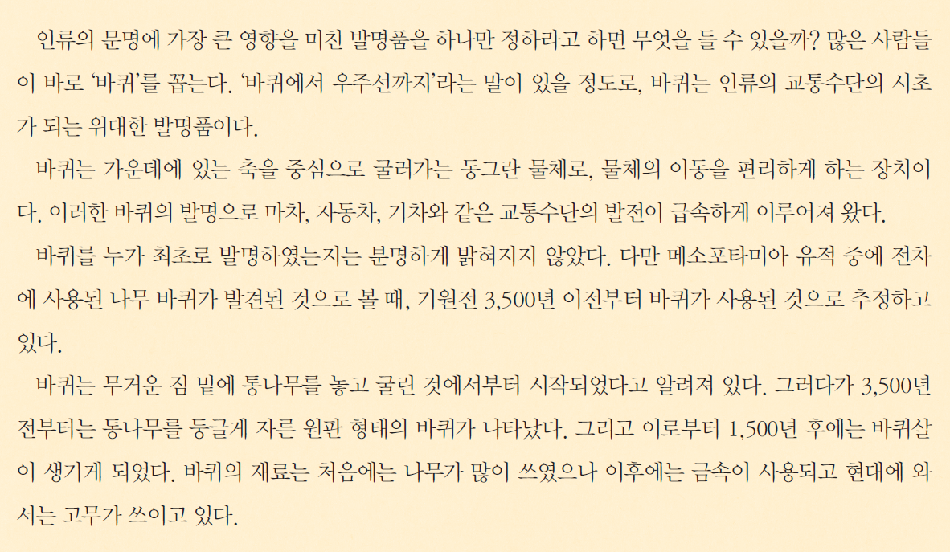
단락별로 내용을 요약해서 얘기해 보세요.
재미한국학교협의회 (NAKS)
The National Association for Korean Schools

Slide 22

63쪽 쓰기 활동
위대한 발명품에 대한 글 쓰기
3. 브레인 스토밍: 바퀴가 없는 현대 사회을 상상하며 이야기 나누기
4. 쓰기: 자기가 생각하는 가장 위대한 발명품 고르기
메모할 것
발명품
물건의 용도
그렇게 생각하는 이유
그 발명품이 만들어진
계기 또는 발전 과정
정리한 내용을 바탕으로 교과서에 직접 글을 써 보세요.
발표하고 피드백 받기
재미한국학교협의회 (NAKS)
The National Association for Korean Schools

Slide 23

한국의 발명품
우리가 가진 물건들 중에 하루도 없으면 안 되는 물건이 있어요?
한국 사람들의 생활에 가장 크게 영향을 미친 발명품은 무엇일까요?
교과서 64쪽을 읽고 답해 보세요.
한국의 기술력을 세계인들에게 보여 준 전자 제품으로 어떤 것들이 있나요?
한국인들 사이에 ‘커피의 대중화’를 이룬 발명품은 무엇인가요?
재미한국학교협의회 (NAKS)
The National Association for Korean Schools

Slide 24
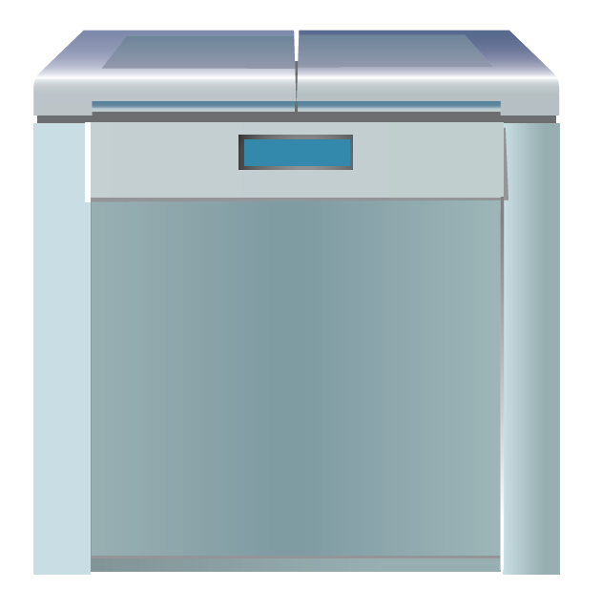
한국의 발명품
위 제품들이 한국 사람들로부터 사랑 받은 이유를 다시 말해 볼까요?
재미한국학교협의회 (NAKS)
The National Association for Korean Schools

Slide 25

한국인이 발명하고 세계인이 사랑하는 제품 10가지
https://www.youtube.com/watch?v=vhLY5KHpKAY
재미한국학교협의회 (NAKS)
The National Association for Korean Schools

Slide 26
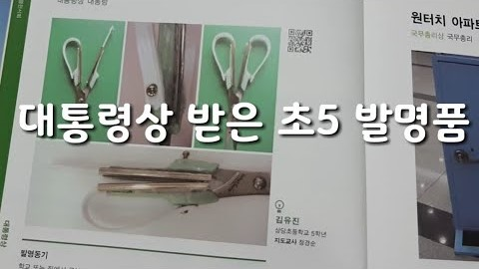
청소년 발명대회 작품 엿보기
https://www.youtube.com/watch?v=qZl-K8JS4hs
재미한국학교협의회 (NAKS)
The National Association for Korean Schools

Slide 27


워크북 연습문제도 잊지 마세요!
하루 한 개 오늘의 질문
워크북 27-28쪽을 보면 학교에서 느낀 불편함을 발명으로 연결하는 활동이 있어요. 27쪽에는 높은 층에서 아래층으로 쉽게 내려 올 수 있는 미끄럼틀 아이디어를 정리해 놓았어요. 여러분이 느낀 불편함은 무엇인가요? 어떤 물건이 있으면 그 불편함을 없앨 수 있을지 생각해 보세요. 여러분의 반짝반짝 빛나는 아이디어를 28쪽에 직접 정리해 보세요. (숙제!)
©clipart-library.com
재미한국학교협의회 (NAKS)
The National Association for Korean Schools

Slide 28
LINGT을 이용한 말하기 숙제
WWW.LINGT.COM에서 SIGN UP 하기
교사의 방 만들기
녹음, 사진, 영상, 텍스트를 이용한 숙제 제시하기
교과서 녹음, 의견 말하기 등의 숙제 가능
학생에게 링크 제공하기
총 10개의 말하기 숙제를 무료로 만들 수 있음
재미한국학교협의회 (NAKS)
The National Association for Korean Schools

Slide 29
References
재외동포를 위한 한국어 6-1 (영어권)
재외동포를 위한 한국어 6-1 (범용)
https://www.cleanpng.com/png-scalable-vector-graphics-paper-royalty-free-clip-a-6012096/download-png.html
https://www.youtube.com/watch?v=LiBcur1aqcg
https://post.naver.com/viewer/postView.nhn?volumeNo=27485816&memberNo=28148272
https://kr.123rf.com/clipart-vector/pulley.html?sti=lk5tc3nwqn0pbcu1na|
https://spanish.alibaba.com/product-detail/kitchen-cutter-pizza-tools-shovel-stainless-steel-pizza-scissors-with-detachable-spatula-60683334608.html
https://clipartart.com/categories/clipart-microwave-oven.html
https://m.post.naver.com/viewer/postView.nhn?volumeNo=22457737&memberNo=1834&searchKeyword=%EB%A1%9C%EB%B4%87
https://www.youtube.com/watch?v=vhLY5KHpKAY
http://clipart-library.com/writing-book-cliparts.html
https://www.uihere.com/free-cliparts/question-mark-emoticon-clip-art-silly-question-cliparts-1429704

